Slide 1
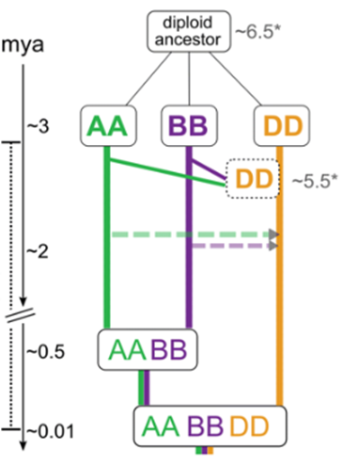
小麦基因组资源介绍
六倍体小麦的形成过程与基因组组成
中文名 | 基因组组成
乌拉尔图小麦 | AA
斯卑尔托山羊草 | SS
粗山羊草 | DD
二粒小麦 | BBAA
普通小麦 | BBAADD
一粒小麦 | AA
提莫菲维小麦 | AAGG
茹氏小麦 | AAAAGG
Wicker et al., 2018, Genome Biology

Slide 2
小麦基因组资源介绍
六倍体小麦
中国春参考基因组：
IWGSC RefSeqv1.0 IWGSC RefSeqv1.1 （序列相同，注释更新，01Gvs02G）
IWGSC RefSeqv2.0 （数据未发表，无基因注释信息）
较老版本参考基因组：
IWGSC CSS （2014年发表 scaffold 级别）
TGACv1 （2017年发表 scaffold级别）
10+genomes 基因组：
ArinaLrFor
Landmark
Norin61
SY Mattis
Stanley
Jagger
Julius
Lancer
Mace
Spelt
数据未发表
其它高质量基因组：
Zang1817
AK58
TGACv2 （2018年发表 结合三代测序技术）

Slide 3
小麦基因组资源介绍
其它小麦近缘物种
拉丁名 | 中文名 | 基因组组成 | 基因组 | 文章链接
Triticum urartu | 乌拉尔图小麦 | AA | Tu 2.0 | Ling et al., 2017
Triticum urartu | 乌拉尔图小麦 | AA | ASM34745v1 | Ling et al., 2013
Aegilops tauschii | 粗山羊草 | DD | Aet v4.0 | Luo et al., 2017
Aegilops tauschii | 粗山羊草 | DD | ASM34733v2 | Zhao et al., 2017
Triticum turgidum | 栽培二粒小麦 | BBAA | Svevo v1 | Maccaferri et al., 2019
Triticum dicoccoides | 野生二粒小麦 | BBAA | WEWSeq v1.0 | Avni et al., 2017
Thinopyrum elongatum | 长穗偃麦草 | AAGG | SDAU v1 | Wang et al., 2020
Hordeum vulgare | 大麦 | HH | IBSC v2 | Martin et al., 2017
Hulless barley | 青稞 | HH | Zangqing320 | Dai et al., 2018

Slide 4
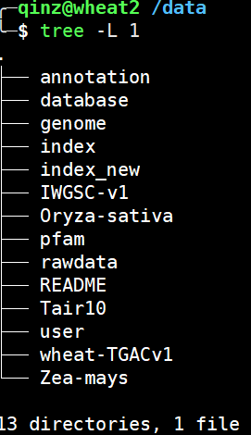
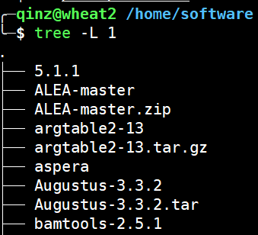
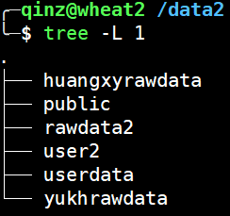
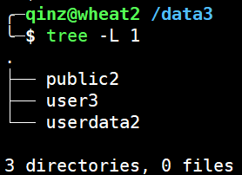

NFS共享目录
wheat2:/data/
wheat2:/home/software/
wheat3:/data2/
wheat4:/data3/
公共重测序项目用户家目录
用户扩容磁盘
重测序项目
用户家目录
用户扩容磁盘
软件
wheat5:/data4/
基因组、注释、索引、用户家目录、数据库等
公共重测序项目
用户扩容磁盘

